Slide 1

CUAI 논문리뷰 : WaferSegClassNet — A Light-weight Network for Classification and Segmentation of Semiconductor Wafer Defects
2026.09.08
발표자 : 인선우
Notes:
여기부터는 스터디 발표에 쓰이는 PPT 슬라이드입니다!

Slide 2
목차
01
Motivation
웨이퍼 결함 검사와 기존 연구의 한계
02
Background
MixedWM38 · Multi-Task Learning · Contrastive Loss
03
Method
WaferSegClassNet 구조와 2단계 학습
04
Result
분류 · 분할 성능과 오분류 분석
05
Conclusion
Contribution과 한계

Slide 3
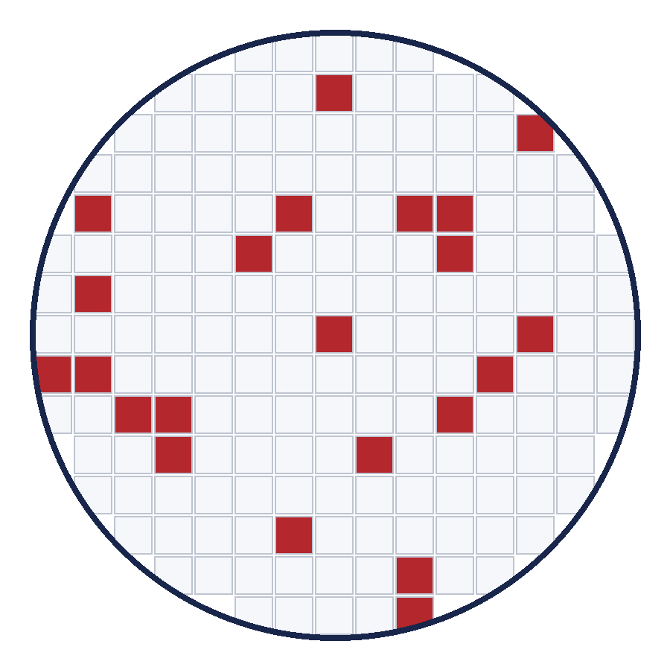
Motivation
웨이퍼(Wafer)란?
실리콘 원판 위에 반도체 회로를 새겨 만든 얇은 판
웨이퍼 한 장 위에 동일한 칩(다이, Die)이 수백~수천 개 반복 배치됨
각 다이를 잘라내면 우리가 아는 개별 반도체 칩 하나가 됨
웨이퍼 1장 = 다이(Die) 수백~수천 개
공정 중 일부 다이가 불량이 되는데, 그 불량 위치를 기록한 것이 웨이퍼 맵

Slide 4
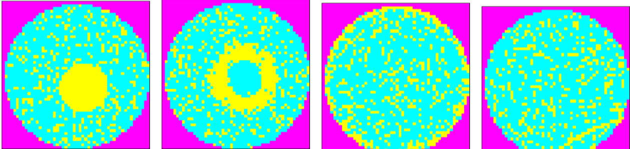
Motivation
반도체 웨이퍼 결함 검사
웨이퍼 맵(Wafer Map)은 웨이퍼 위 불량 다이의 위치를 표시한 이미지
결함 패턴을 알면 어느 공정이 문제인지 역추적할 수 있음 → 수율 개선
그동안은 숙련 엔지니어의 육안 검사에 의존
Center / Donut / edgeRing / Scratch 결함 예시

Slide 5
Motivation
기존 연구의 한계
분류(Classification)와 분할(Segmentation) 중 하나만 수행
Mixed-type 결함은 결함 종류마다 모델을 따로 학습 → 확장 불가
최고 성능 모델(DCNet)도 정확도 93.2%, 수렴까지 4,000 epoch
높은 정확도의 범용 모델(ResNet50)은 100MB 이상으로 무거움
확장성도 없고, 실시간 인라인 검사에 쓰기에는 너무 무겁다

Slide 6
Motivation
이 논문의 질문
하나의 가벼운 모델로
분류와 분할을 동시에 할 수 없을까?

Slide 7
Background
MixedWM38 Dataset
38,015장 · 52×52 크기의 wafer map
정상 1종 + 단일 결함 8종 + 혼합 결함 29종 = 총 38개 클래스
분류 라벨만 존재하고 segmentation mask는 없음
배경
웨이퍼 경계
결함
→
class 0
class 1
배경 + 웨이퍼 경계 vs 결함, 2-class binary mask를 직접 생성해 사용

Slide 8
Background
Multi-Task Learning
Classification
이미지 전체를 보고 판단
Global 정보
Segmentation
픽셀 단위 위치를 판단
Local 정보
Encoder 하나를 공유하면 두 정보를 함께 학습할 수 있음
모델이 하나이므로 end-to-end 학습이 가능하고 크기도 절반

Slide 9
Background
N-pair Contrastive Loss
지도 학습에 사용되는 Cross-Entropy는 노이즈가 섞인 라벨에 취약함
Contrastive Loss는 같은 클래스 임베딩은 가깝게, 다른 클래스는 멀게 학습
N-pair는 한 번에 여러 개의 negative를 함께 비교
잘 뭉친 latent space → 분류와 분할 두 branch 모두에 도움

Slide 10
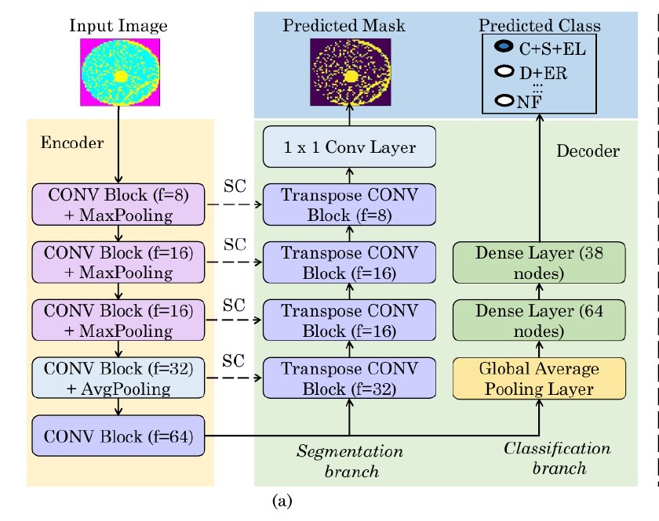
Method
WaferSegClassNet 구조
Shared Encoder
두 branch가 하나의 encoder를 공유
Segmentation Branch
Transpose Conv로 mask 복원
Classification Branch
GAP → Dense → 38개 클래스

Slide 11
Method
Encoder & Decoder
Encoder
3×3 Conv + Separable Conv 블록
Separable Conv로 연산량·메모리 절감
마지막 단은 Average Pooling
Decoder
분할 : Transpose Conv 4단 + Skip Connection
분류 : GAP → Dense(64) → Dense(38)
GAP는 학습 파라미터가 없어 과적합에 강함
Separable Conv + GAP → 파라미터 0.09M, 모델 크기 0.51MB

Slide 12
Method
2-Stage 학습 전략
Stage 1 · 100 epoch
Encoder Pretraining
N-pair Contrastive Loss로
latent space를 먼저 정리
Stage 2 · 50 epoch
Encoder Freeze 후 학습
분할 : BCE-Dice Loss
분류 : Categorical Cross-Entropy
총 150 epoch 수렴 (DCNet은 4,000 epoch 필요)

Slide 13
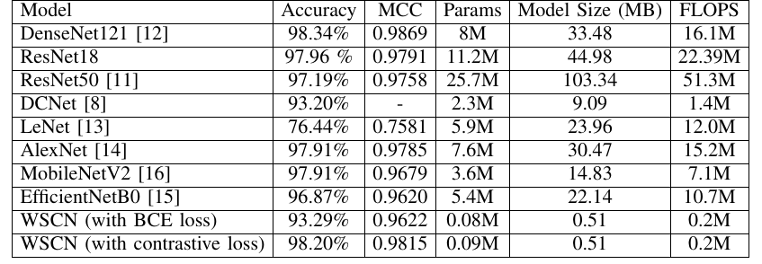
Result
Classification 성능
정확도 98.20% — DenseNet121(98.34%)에 거의 근접
모델 크기 0.51MB — ResNet50의 1/200
Contrastive Loss를 BCE로 바꾸면 93.29%로 하락

Slide 14
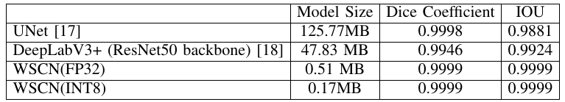
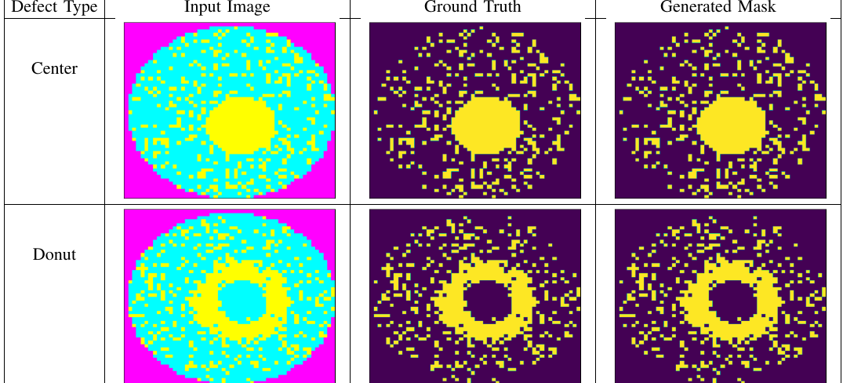
Result
Segmentation 성능
Dice · IoU 모두 0.9999
UNet과 동등한 성능, 모델 크기는 1/250
INT8 양자화 시 0.17MB, 성능 저하 없음
Ground Truth와 예측 마스크가 거의 동일

Slide 15
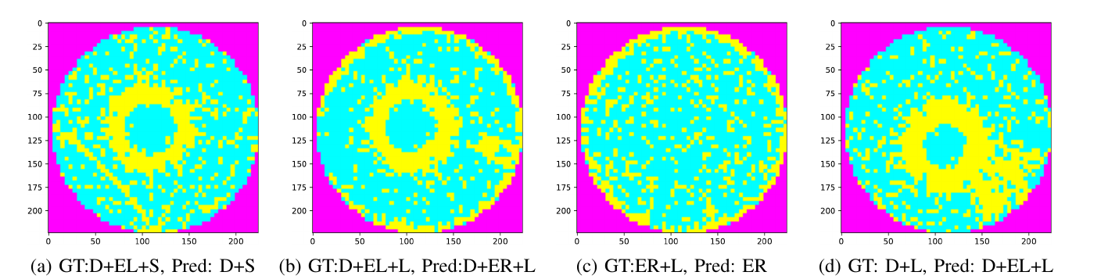
Result
오분류 분석
오분류 138장 중 상당수는 정답 라벨 자체가 모호
edgeLoc과 edgeRing, Nearful과 Random은 사람도 구분이 어려움
모델 예측이 오히려 더 타당해 보이는 사례도 존재

Slide 16
Conclusion
Contribution
분류와 분할을 하나의 모델로 동시에 수행한 첫 wafer map 연구
MixedWM38 데이터셋에 segmentation 결과를 처음 제시
정확도는 유지하면서 모델 크기를 200배 축소 (0.51MB)
Tesla P100 기준 25 FPS — 실시간 인라인 검사 가능
경량 모델도 무거운 모델만큼의 성능을 낼 수 있음을 보였다

Slide 17
Conclusion
Limitation
학습하지 않은 새로운 결함 클래스에는 대응 불가
비슷하게 생긴 미학습 클래스를 기존 클래스로 오판 (contrastive loss의 부작용)
Transfer learning · Unsupervised 학습이 향후 과제

Slide 18
Q & A

